Slide 1

实习不定期检查
汇报人：杨堃
学 号：SA15226379
专 业：软件系统设计（2班）

Slide 2
实习信息介绍
公司名称：百望贸宜（苏州）软件有限公司
公司简介： 百望贸宜（苏州）软件有限公司是由百望股份有限公司和 Tradeshift 公司合作成立的一家合资公司。将 Tradeshift 的国际先进经验和中国本土化解决方案相结合，并考虑中国具体国情，为企业提供供应链管理、电子采购、应付账款自动化、金融等解决方案。
实习部门：Global Team
实习内容：主要参与 Tradeshift 国外服务的本地化部署、Tradeshift中国商业网站的搭建、针对中国发票独特形式面向企业用户设计并开发合适的电子发票平台。

Slide 3
论文选题
题 目：基于 Restful 架构的电子发票平台的设计与实现
导 师：李春杰
辅 导 师：孟宁
企业导师：谢弘
学 生：杨堃
实习公司：百望贸宜（苏州)软件有限公司

Slide 4
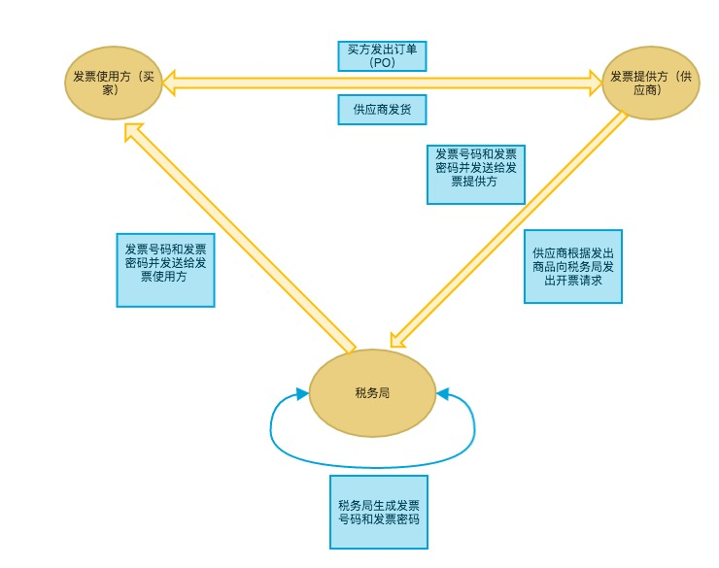
论文选题背景介绍
开票参与主体： 我国电子发票有3个主要参与主体：税务局、发票提供方（供应商）、发票使用方（买方企业）。
开票流程：
存在的问题？？

Slide 5
目前开票流程存在的问题
导出到税务局的开票信息不规范（需要什么字段，不需要什么字段，买家有自己的要求）。
在数量、价格、总金额方面存在买方与供应商不一致的地方。
在供应商发货之后，买家核对校验货物，具体的收货信息不能马上反馈到供应商一方。
企业采购需求大，收货信息繁多，对于买方和供应商而言，都存在无法有效整理归类核对的问题。
一张订单可能多次发货，产生多张收货单、多张发票。在数据管理方面，对类似这种多对多的关系在人力和时力上存在很大的管理难度。

Slide 6
目前开票流程存在的问题（总结）
买方和供应商在交易过程中，缺乏有效的沟通。（特别是在买家收货，到供应商开出发票的这段过程中）
缺少可根据买方需要定制化发票字段的有效方法。

Slide 7
解决方案
增加订货单、收货单这两种数据结构。
根据 UBL 商业文档格式设计一种模拟电子发票，作为一种形式上的正式发票，用以在供应商正式开票前，买家和供应商针对发票的字段、货物价格、数量、折扣进行充分的沟通和协商。
基于第二点，提供一种可以有效的，类似即时通信的信息交换机制。
对订货单、收货单、模拟发票按行级别进行自动化匹配。

Slide 8
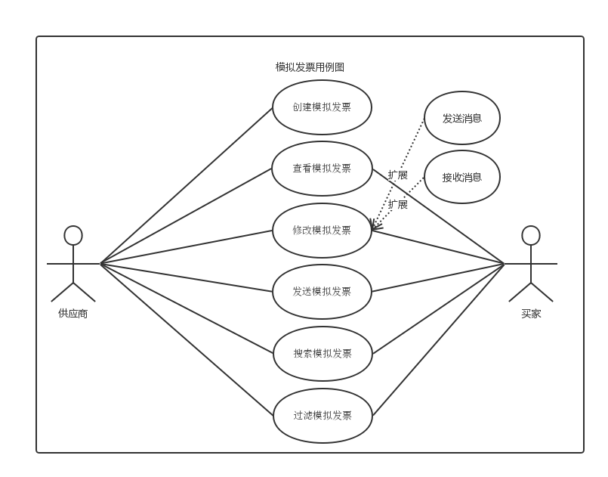
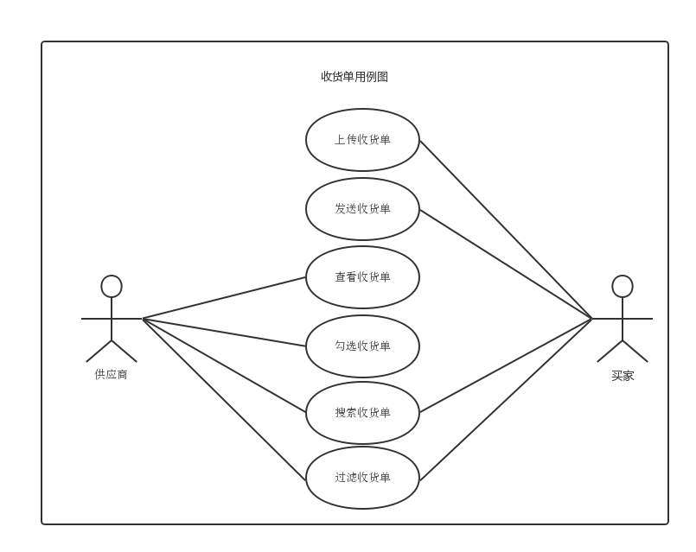
用户用例图

Slide 9
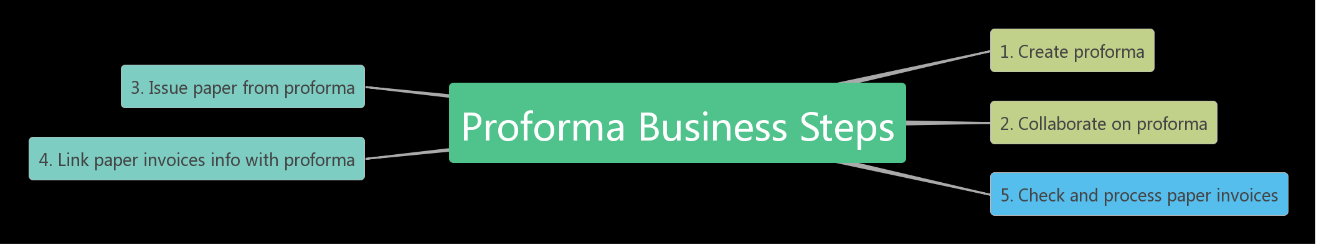
模拟电子发票基本流程（概要）

Slide 10
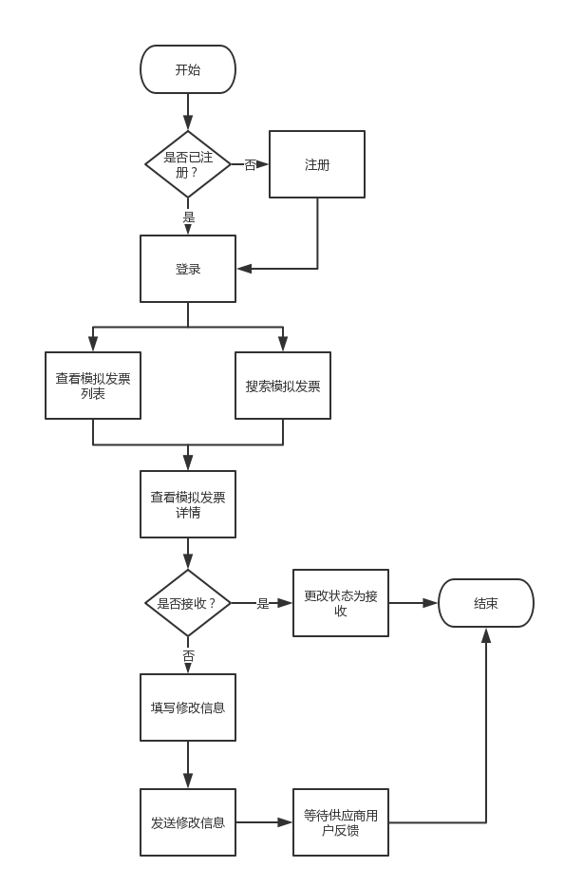
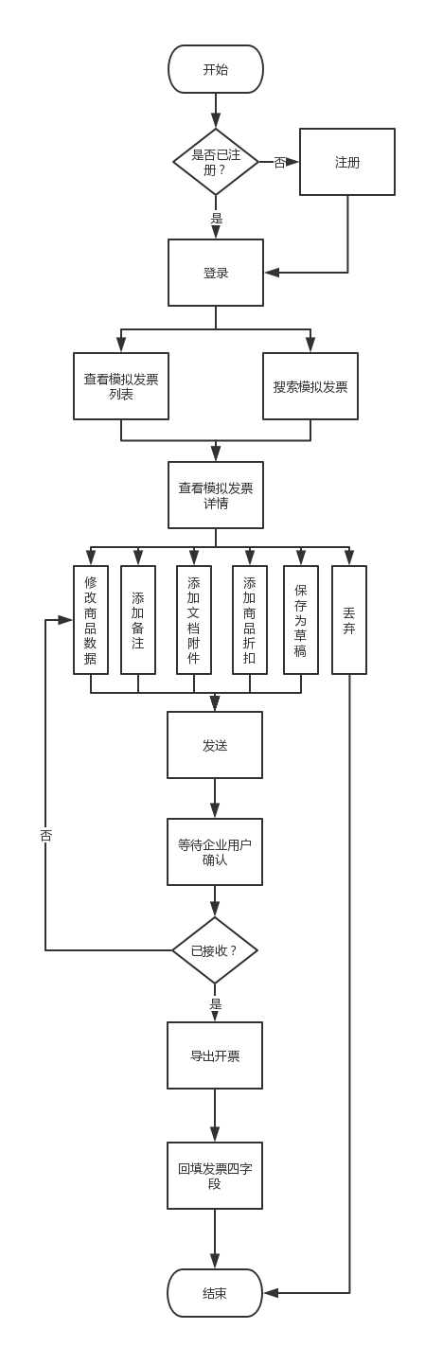
用户模拟发票流程图

Slide 11
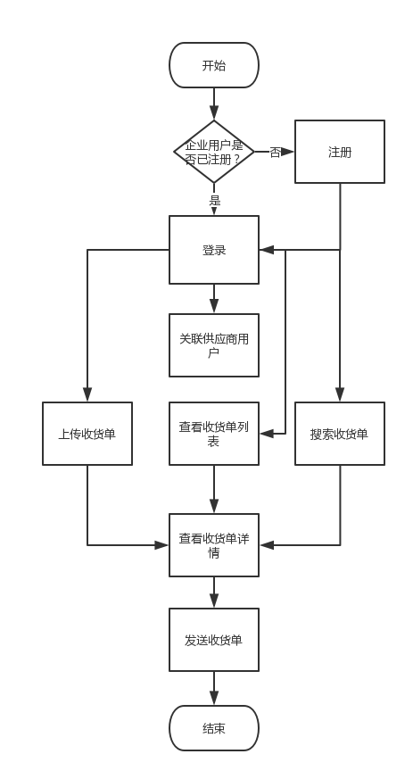
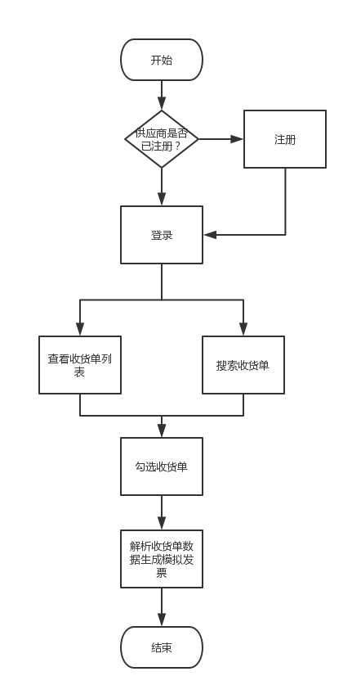
用户收货单流程图

Slide 12
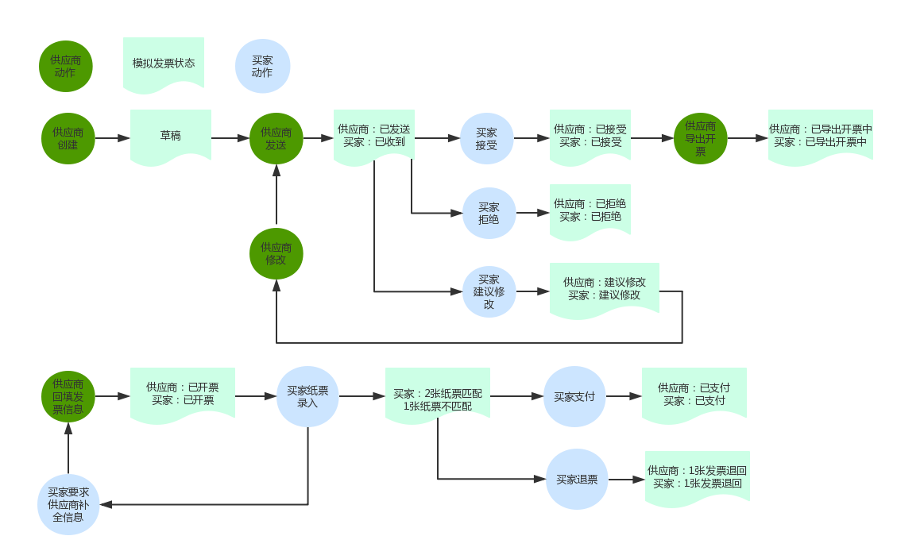
模拟电子发票状态转换图（详细）

Slide 13
谢谢
2017.03.06

